Slide 1
Investering i skoletoiletter
D. 04.05.2017 v. Fiona Rubens
Skoletoiletpuljen
Handlingsplan og strategi
Pilotprojekter og anbefalingsgrundlag
Problemets grundsten
Problemets kompleksitet
Problemets berettigelse
Mål for pilotprojekterne

Slide 2
Skoletoiletpuljen
I forbindelse med budget 2017 blev følgende besluttet af byrådet:
Der afsættes 20 mio. kr. til renovering og etablering af nye toiletter på folkeskolerne i Aarhus Kommune.
Denne prioritering er sket ud fra følgende prioriteringskriterier:
De skoletoiletter med den ringeste rengøringsfaglige stand renoveres først
Renovering af skoletoiletter gennemføres under forudsætning af en 50 % decentral medfinansiering af anlægssummen, da renovering falder inden for skolernes decentrale ansvar for indvendig vedligeholdelse
Skoler, der har det største behov ud fra arealprincipperne i skoleudbygningsprogrammet, og samtidig har et forestående anlægsprojekt i forhold til RULL 14 eller RULL 16 får udbygget med nye toiletter, så antallet af toiletter på disse skoler er et toilet pr. klasse
Opgjort svarer bevillingen til:
Ny etablering af 92 nye toiletter
Renovering af 229 eksisterende toiletter
Indsatser på i alt 25 skoler

Slide 3
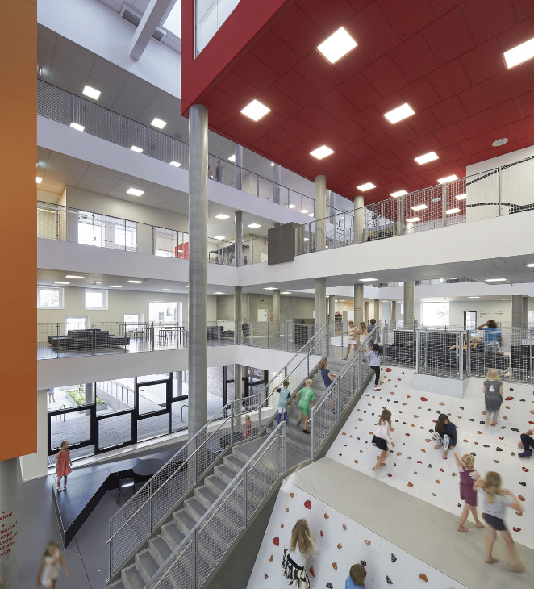
Handlingsplan og strategi
Succesens sårbarhed
Effektueringens tidspres
Bevillingens ramme er defineret med afsæt i standardudgifter
Decentral styring
Samme løsninger og byggetraditioner som altid
Nye toiletter er måske ikke nok…?
Så hvordan sikrer vi en bæredygtig investering?

Slide 4
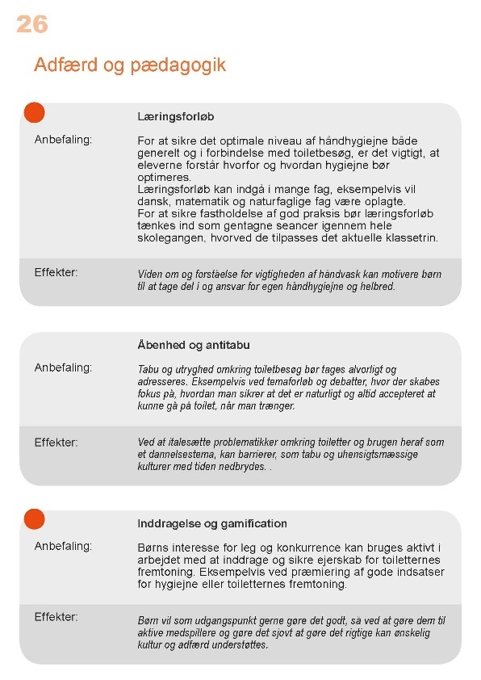
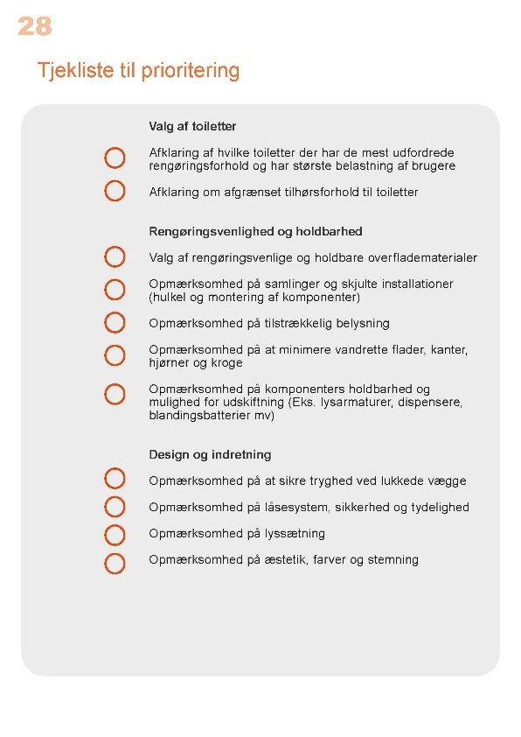
Pilotprojekter og anbefalingskatalog
Vidensdeling på tværs af kommunegrænser
Pilotprojekter på 3 skoler inden nyetablering af toiletter
Anbefalingskatalog til skolerne som sikrer opmærksomhed på problemets kompleksitet og formidler nuværende viden om ‘best practice’

Slide 5
Problemets grundsten
Dårlig lugt
Utryghed
Fejlbrug/misbrug

Slide 6
De væsentligste fokuspunkter
Dårlig lugt
Fokus på rengøring
Fokus på overflader og installationer
Omfang og standard for rengøring
Belastning af det enkelte toilet i forhold til rengøring
Tilstrækkeligt lys for rengøring
Udskiftning af udtjente installationer
Valg af rengøringsvenlige overflader og design
Effektiv udluftning
Løbende vedligehold af afløb og vandlåse

Slide 7
De væsentligste fokuspunkter
Utryghed
Fokus på kultur og regler
Fokus på rumoplevelsen
Åbenhed og accept omkring tissepauser
Afstande og antal af toiletter
Læring om kroppens funktioner og sundhed
Privathed ved vægge fra gulv til loft
Lydforhold
Valg af gode og tydelige låsesystemer
Behagelig belysning

Slide 8
De væsentligste fokuspunkter
Fejlbrug/misbrug
Fokus på ansvar og ejerskab
Fokus på holdbarhed og vandalsikring
Inddragelse af børnene
Klassevis tilhørsforhold til de enkelte toiletter
Dannelse og ansvarsfølelse overfor hinanden
Valg af robuste materialer og løsninger
Handling ved opstået uheld/misbrug
Adfærdsdesign som forebygger uhensigtsmæssige handlinger
Aldersbetingede løsninger og indretning
Æstetik som understøtter respekt og omtanke

Slide 9
Problemets kompleksitet
USYNLIGE
PARAMETRE
DIFFUSE
PARAMETRE
KONKRETE
PARAMETRE
Drift
Reng.
Lys
Design
&
æstetik
Lyde
Tekno-
logi
Lugt
Materi-
aler
Tabu
Ansvar
Adfærd
Tryghed
En mulig forklaring på hvorfor vi endnu ikke er lykkedes!

Slide 10
Problemets berettigelse
Toiletbesøg er afgørende for sundhed og velbefindende
Når elever ikke bruger toiletterne sker følgende:
Hygiejneniveauet falder pga. lavere hyppighed af håndvask
Børnene holder sig
Smittespredning stiger
Der kan opstå alvorlige
følgevirkninger som
inkontinens og forstoppelse
Børnene undgår at spise
og drikke tilstrækkeligt
Sygefravær
Utilpashed
Mistrivsel
Koncentrationsbesvær
Eleverne bliver ikke så dygtige de kan!

Slide 11
Mål for pilotprojekterne
På tværs af tre skoler skabes der erfaringer med forskellige typer af eksisterende toiletrum
De udvalgte toiletter repræsenterer skolens tre alderstrin
– indskoling, mellemtrin og udskoling
Vi ønsker at indhente erfaringer med brug af nye materialer og teknologier, samt adfærd via nudging og inddragelse

Slide 12
Et fælles ansvar
Det overordnede mål er børnenes trivsel og læring
Som bygningsafdeling står vi på mål for faciliteterne og deres driftsikkerhed
Successen ligger i at tænke hele vejen omkring problemet!
Konkret lovgivning
Oplysning
Faciliteter
GODE TOILETFORHOLD
Ressourcer
Kulturændring
Adfærd
Bryd tabu

Slide 13
Tak for opmærksomheden

